Slide 1
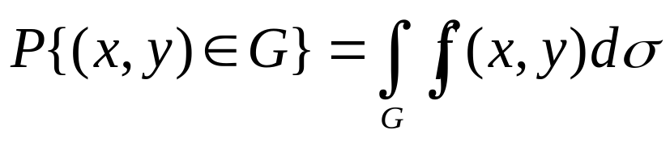

第三节 二维连续型随机变量及其分布
如果对于二维随机变量(X,Y) ，如果存在非负可积函数f(x,y)，使对于任意二维区域G，随机变量(X,Y)的取值在G中的概率为
则称(X,Y)为二维连续型随机变量。非负函数f(x,y)称为(X,Y)的概率密度函数（或称为随机变量X和Y的联合概率密度函数，简称为联合密度函数），记为 。

Slide 2
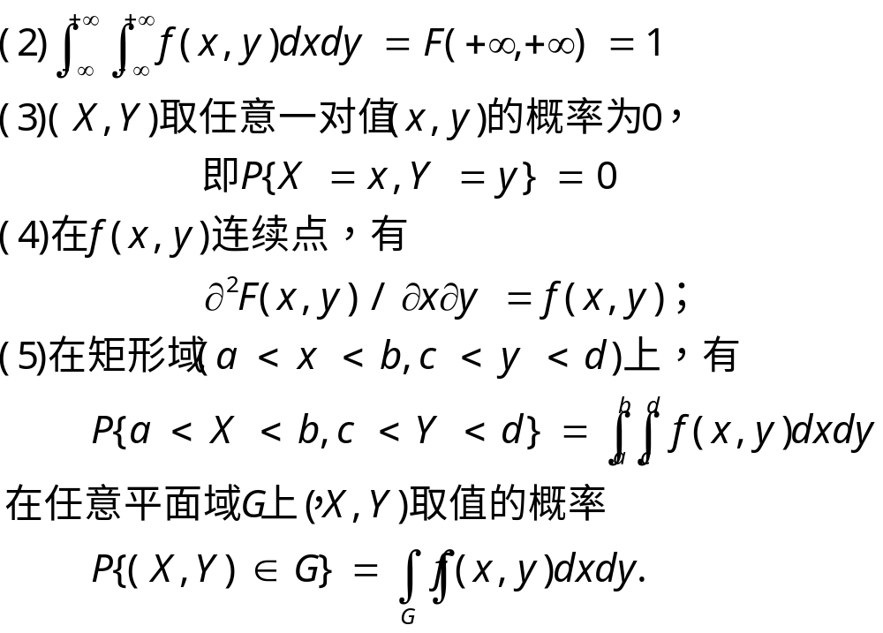
由分布函数的性质可知，概率密度函数具有以下性质：
(1)f(x,y)≥0；

Slide 3
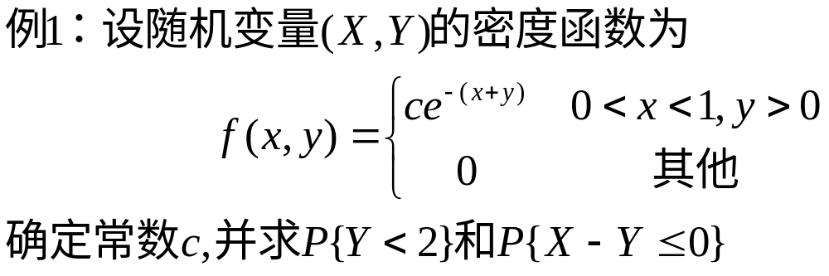

Slide 4
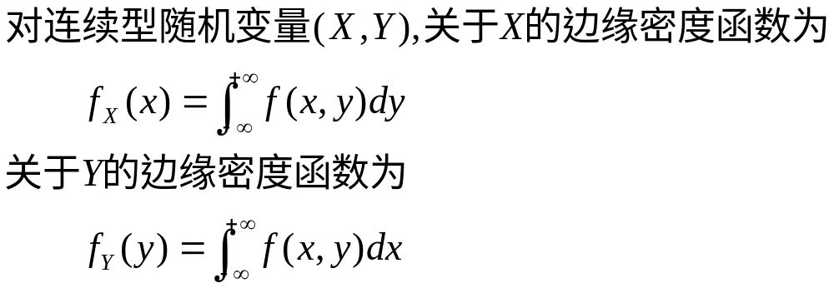
边缘分布
设(X,Y)为二维连续型随机变量，则称随机变量X的概率分布为(X,Y)关于X的边缘分布；随机变量Y的概率分布为(X,Y)关于Y的边缘分布，
显然，联合密度函数决定边缘密度函数。

Slide 5
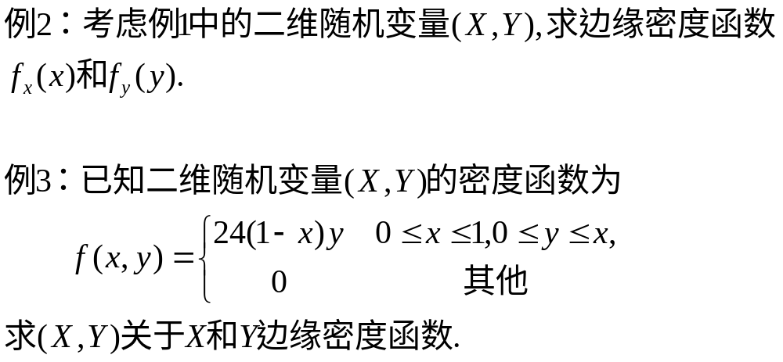

Slide 6
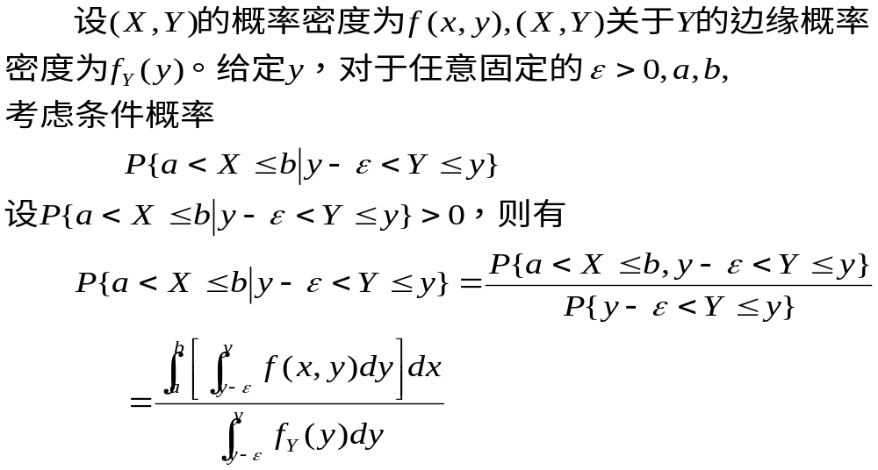
条件分布

Slide 7
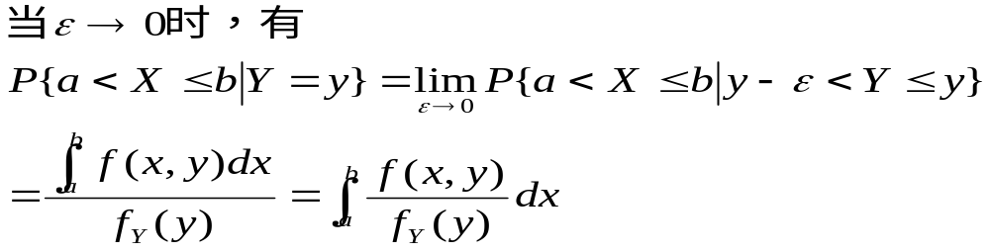
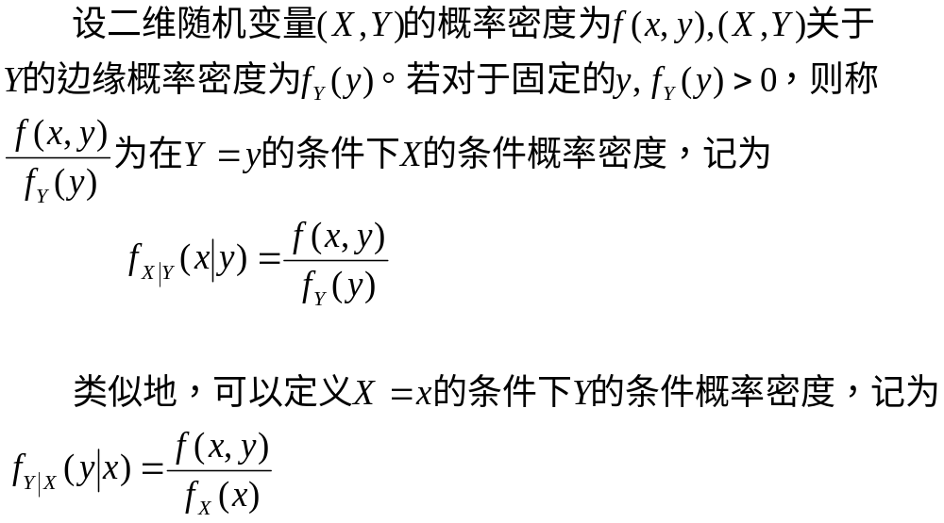

Slide 8
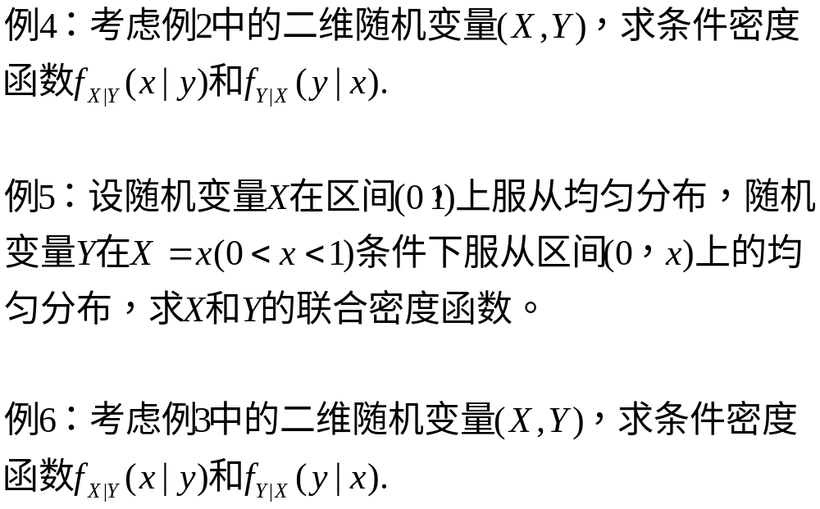

Slide 9
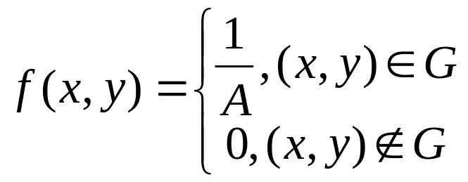

常见的二维连续性随机变量
二维均匀变量及其分布
如果随机变量(X,Y)在有界平面区域G上取值，并在G内等面积的任意区域上取值的概率相等，则称(X,Y)是区域G上的二维均匀变量。显然它的密度函数f(x,y)为
其中A为G的面积。称(X,Y)服从区域G上的二维均匀分布，并记为
返回

Slide 10
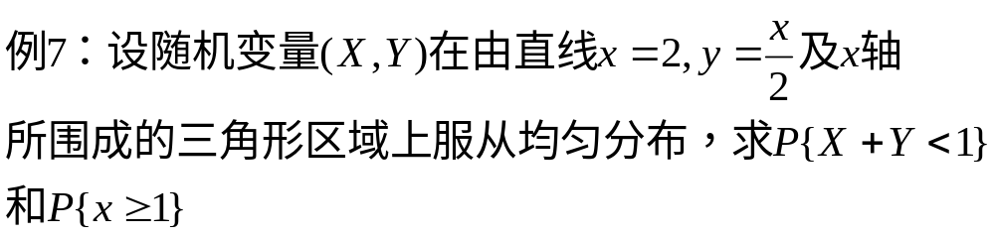
返回

Slide 11
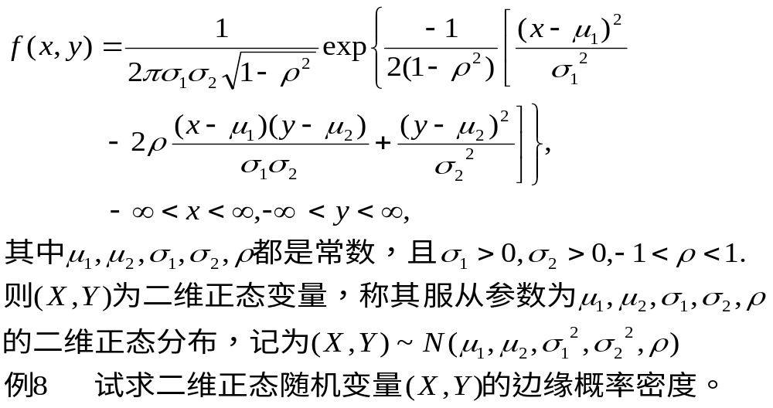
二维正态变量及其分布
如果二维随机变量(X,Y)的概率密度为

Slide 12
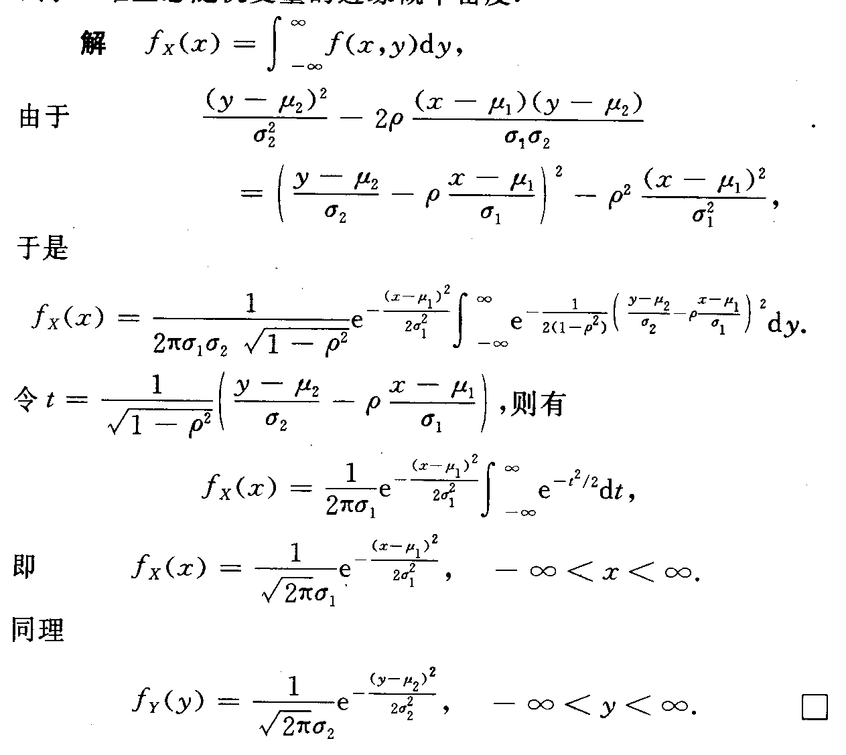
返回

Slide 13

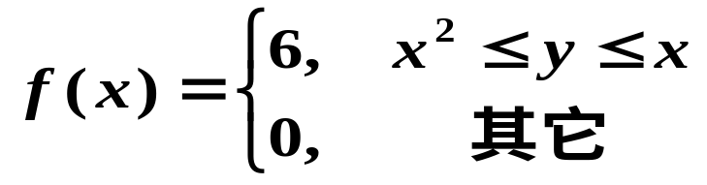

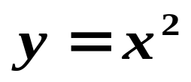
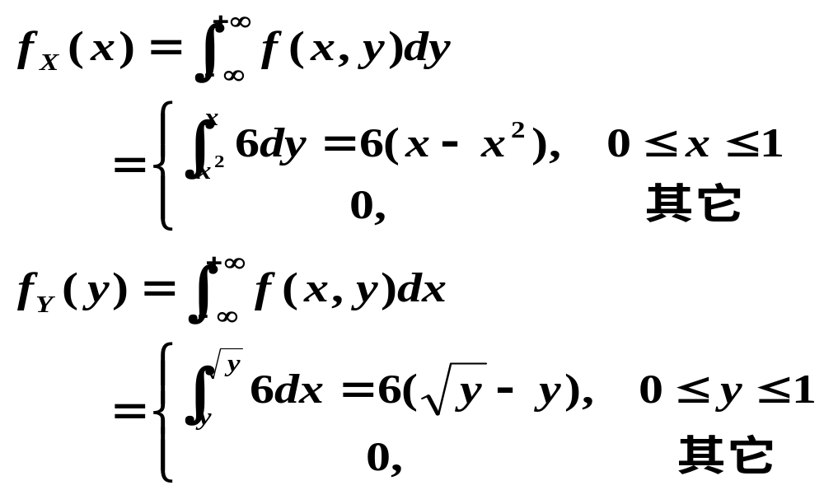


例9 设随机变量X和Y具有联合概率密度
求边缘概率密度f_{X}(x),f_{Y}(y).
解

